Slide 1
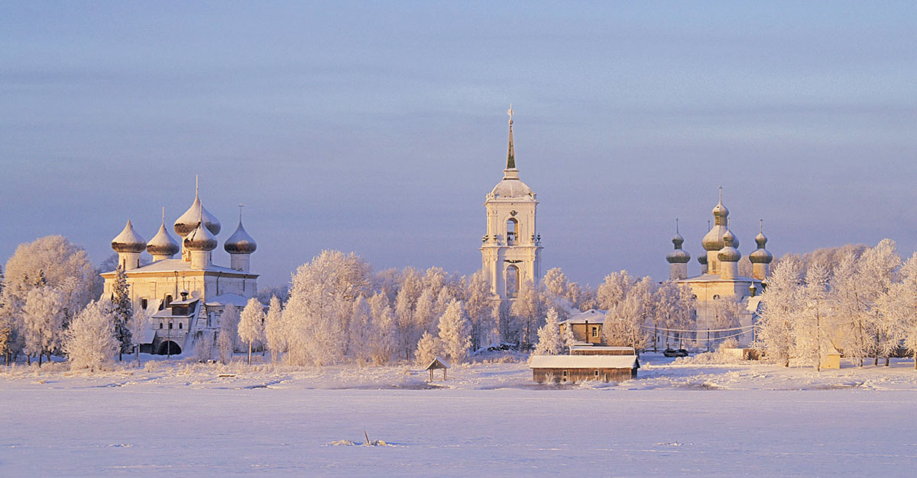
Там краски суровы, просты и понятны,
Там чувства ясны, а желанья невнятны,
Там понимаешь, что все безвозвратно,
Там белого цвета зимой необъятно,
Там летом морошка, лишайник и клевер.
Там мир и величие — батюшка Север.

Slide 2
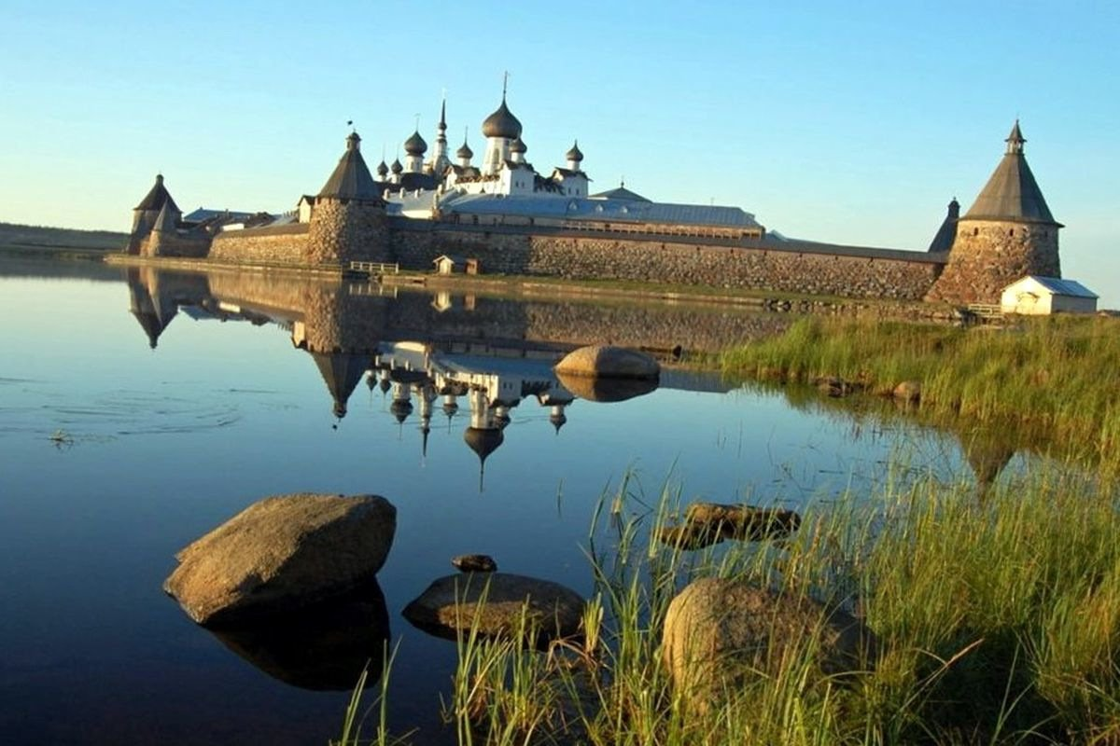

Slide 3
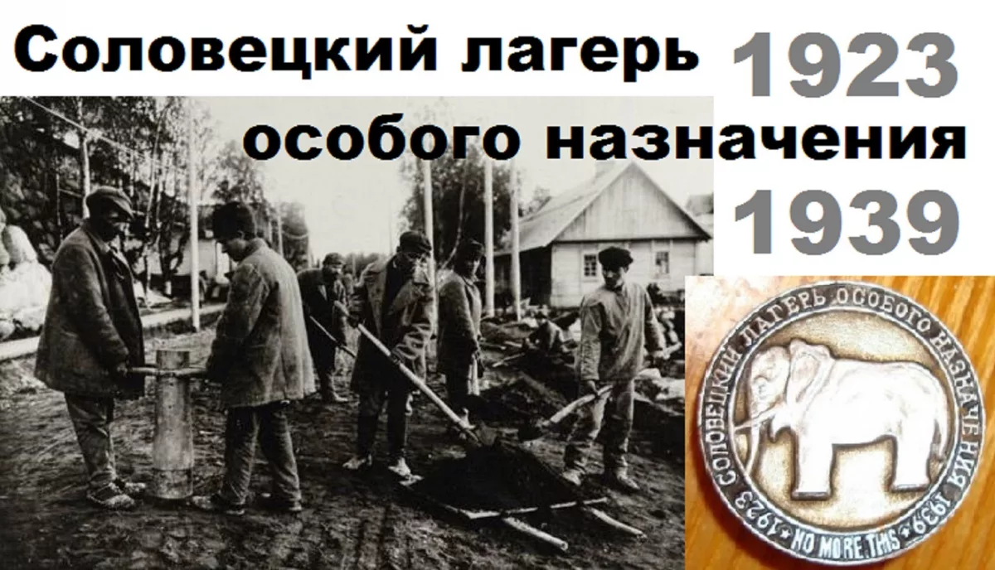

Slide 4
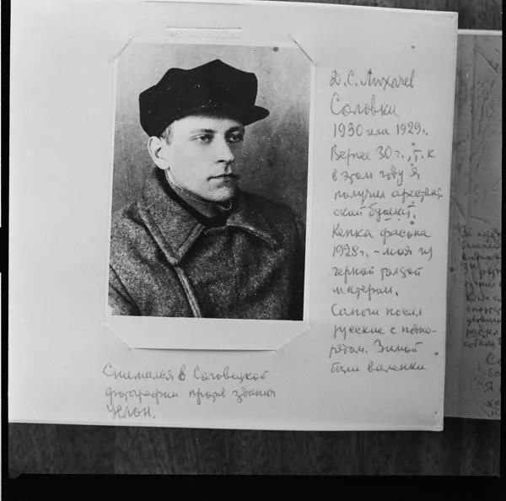
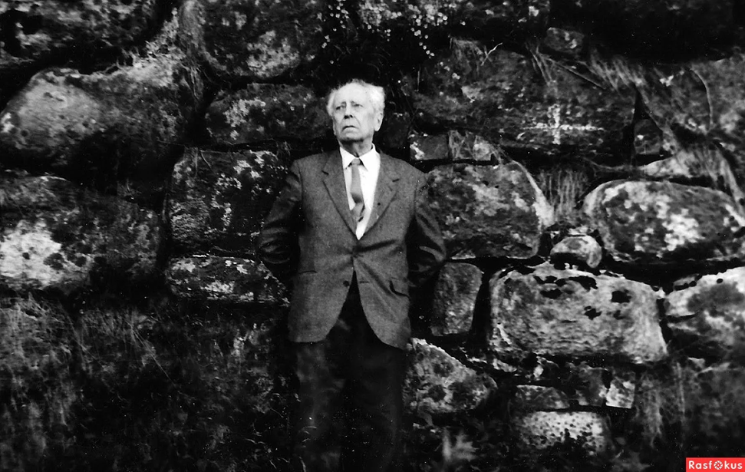

Slide 5


